Slide 1
تأثير الامراض المعدية على اقتصاديات مشاريع الثروة الحيوانية
عمر صادق
صحة عامة بيطرية

Slide 2
Infectious diseases
هي الامراض التي تنتقل من حيوان الى اخر

Slide 3
أكثر الأمراض المعدية في الأغنام
جدري الغنم
الجمرة الخبيثة ( الحمى الفحمية)
الحمى القلاعية
أمراض الكلستريديوم

Slide 4
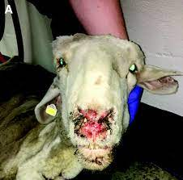
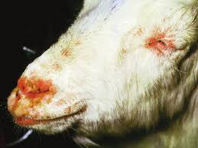
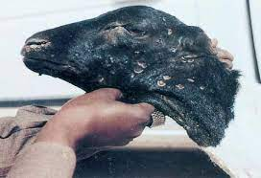

Slide 5

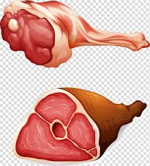

الزيادة الوزنية اليومية للكبش ربع كيلو وزن حي
صافي الزيادة الوزنية لحم 125 غم
سعر كيلو اللحم 20 عشرون الف دينار في السوق المحلية
ربح الكبش 2500 الفان وخمسمائة دينار باليوم

Slide 6
كل خروف يأكل 500 دينار علف مركز
كل خروف يأكل 250 علف اخضر محمل عليه اجور عمل الخ
صافي الربح الخروف الواحد / يوم
2500 - 750= 1750 الف وسبعمائة وخمسون دينار
صافي الربح الخروف الواحد لمدة 90 يوم (مدة التربية)
1750×90=157.500 ربح الخروف الواحد

Slide 7

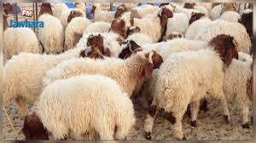

في حال تربية 100 خروف
يعني شدة ب 3 اشهر

Slide 8


